Slide 1

《遥感数字图像处理》
深度学习图像分类
Notes:
PyTorch是一个开源的Python机器学习库，常用的深度学习框架之一。

Slide 2
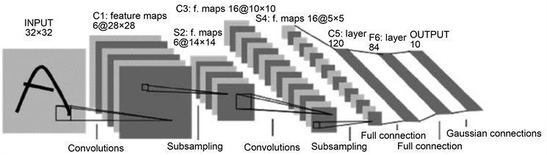
搭建LeNet进行图像分类
Ⅰ.卷积神经网络LeNet
LeNet诞生于1994年，是最早的卷积神经网络之一，并且推动了深度学习领域的发展。
LeNet利用卷积、参数共享、池化等操作提取特征，避免了大量的计算成本，最后再使用全连接神经网络进行分类识别，这个网络也是最近大量神经网络架构的起点。

Slide 3
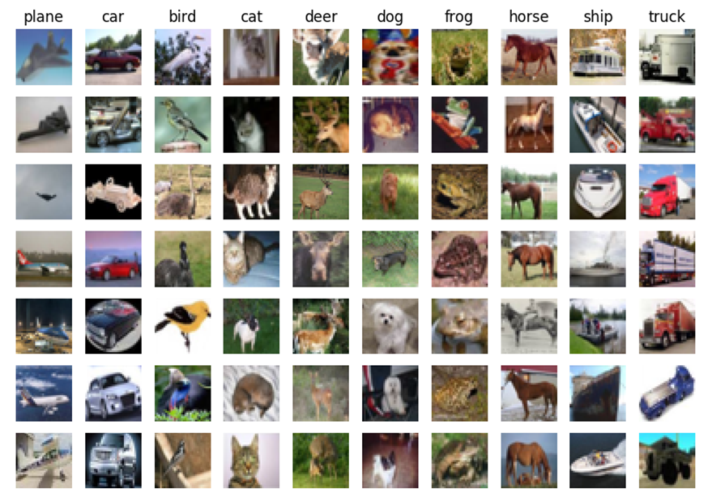
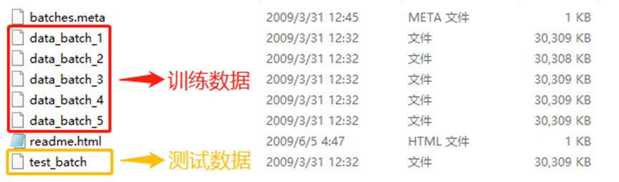
搭建LeNet进行图像分类
Ⅱ.数据集CIFAR-10介绍
CIFAR-10 数据集是一个用于普适物体识别的计算机视觉数据集，它共包含60000张大小为32×32的RGB彩色图片，总共10个分类: plane(0),car(1),bird(2),cat(3), deer(4),dog(5),frog(6),horse(7),ship (8),truck(9)。
CIFAR-10数据集分为五个训练批次和一个测试批次，每个批次有10000个图像，包含来自每个类别的随机选择的图像。

Slide 4
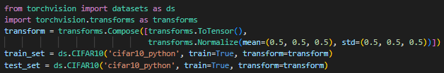
搭建LeNet进行图像分类
Ⅲ.基于PyTorch搭建LeNet图像分类网络
（1）读取CIFAR10数据集
导入torchvision中的datasets模块，调用其中的CIFAR10类分别读取训练集和测试集，设置参数分别为：
文件夹根路径(注意是cifar10_python)
train属性：设置为True表示用于训练，设置为False表示用于测试。
transform属性：设置图像变换内容。
①(必要)将图像类型转为tensor类(transforms.ToTensor())
②将图像进行归一化

Slide 5
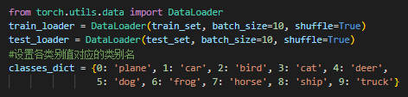
搭建LeNet进行图像分类
Ⅲ.基于PyTorch搭建LeNet图像分类网络
（2）加载CIFAR10数据集
导入torch中的DataLoader类，定义train_loader与test_loader两个迭代器，用于在训练/测试过程中逐批获取图像，设置参数分别为：
数据集名称（上一步中定义的数据集变量train_set/test_set）
batch_size属性：设置一次训练迭代过程中输入多少张图到网络中。（若太小则训练效率低，网络不容易收敛等；若太大则内存不够，容易收敛到局部最优等）
Shuffle属性：设置为True表示对输入图片进行打乱，False表示按输入图片顺序进行读取。

Slide 6
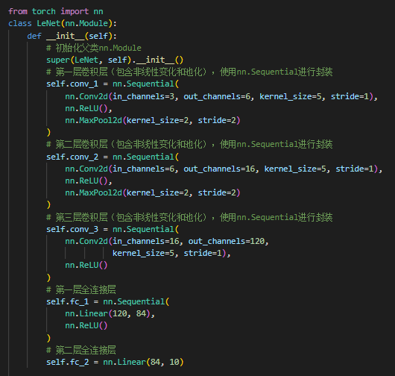
搭建LeNet进行图像分类
Ⅲ.基于PyTorch搭建LeNet图像分类网络
（3）搭建LeNet网络
新建一个LeNet网络类，该类继承pytorch中的nn.Module类。
在初始化函数__init__中定义LeNet网络类的成员变量，这些变量分别表示LeNet各个网络层结构。

Slide 7
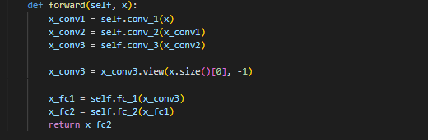
搭建LeNet进行图像分类
Ⅲ.基于PyTorch搭建LeNet图像分类网络
（3）搭建LeNet网络
在LeNet网络类中定义forward函数，该函数用于构造前馈网络。
参数列表中的x代表的是输入，使用之前在__init__函数中定义的各层对输入图像进行一系列的操作，最终返回网络输出结果。
需要注意的是，在经过了第三层卷积之后，输出大小为1×120×1×1，而全连接层的输入大小要求是1×120，因此需要使用view函数调整数据大小。

Slide 8
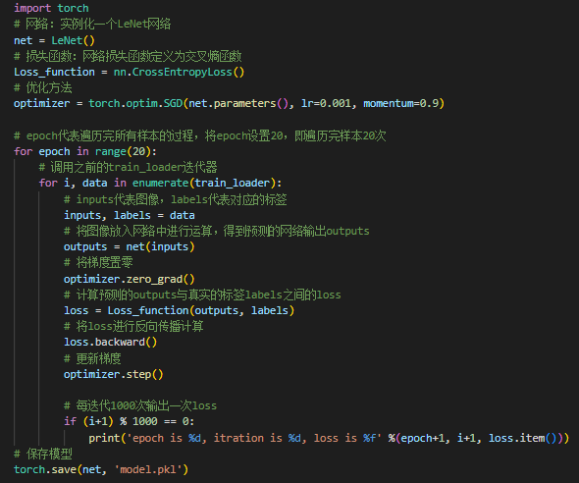
搭建LeNet进行图像分类
Ⅲ.基于PyTorch搭建LeNet图像分类网络
（4）网络训练
实例化网络：LeNet
定义损失函数和优化方法：损失函数使用交叉熵损失函数(CrossEntropyLoss)，优化方法使用随机梯度下降方法(Stochastic Gradient Descent,SGD)。
对训练集数据迭代进行网络训练
前向传播得到网络预测结果
计算网络输出与标签的误差
误差反向传播调整权重
模型保存
Notes:
训练~20min

Slide 9
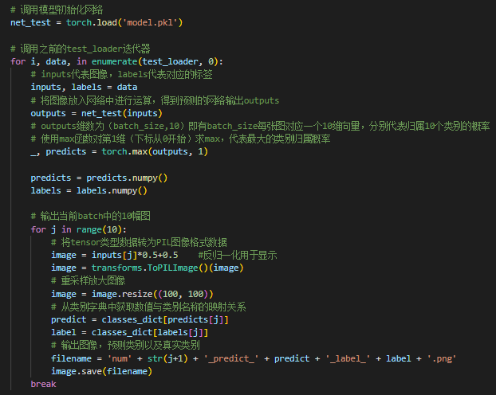
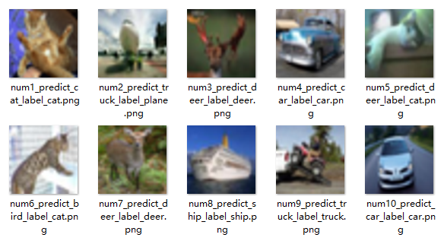
搭建LeNet进行图像分类
Ⅲ.基于PyTorch搭建LeNet图像分类网络
（4）模型测试
读入模型及参数
对测试集数据使用网络进行预测
对预测结果进行精度评价

Slide 10
搭建LeNet进行图像分类
提交内容：
（1）训练模型得到的权重文件（model.pkl）
（2）预测图像分类输出结果文件夹的截图

